Slide 1

Workshop
Medizin
Präsentiert von:
Orell Imahorn v/o Pavo
Universität Basel, 3. Studienjahr

Slide 2

Ablauf
Anforderung
EMS / NC
Studienorte
Studienaufbau
Karrieremöglichkeit

Slide 3


Anforderungen
Formal

Slide 4
Anforderungen
Eigenschaften
Diszipliniert
Leicht lernen (auswendig)
Soziale Kompetenz
Strapazierfähigkeit
Unter Druck arbeiten
Blut/Krankheitenverträglicher Magen

Slide 5
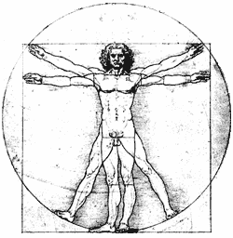

Anforderungen
Interesse

Slide 6


Anforderungen
Erwartungen, die man NICHT haben sollte

Slide 7
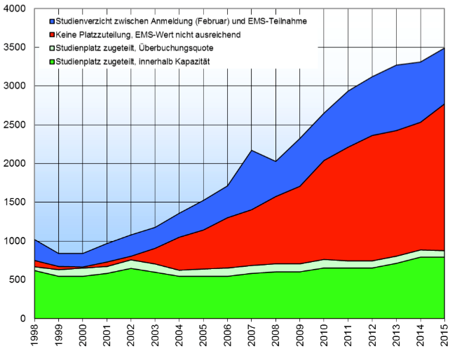

EMS / NC
Grund / Pro & Contra

Slide 8



EMS / NC
Prüfungsorte
Basel,
Bern,
Chur,
Luzern,
St. Gallen,
Suhr,
Zürich
Freiburg
Bellinzona

Slide 9
EMS / NC
Anmeldeverfahren
15.2. 2017 (Poststempel) | Anmeldung zum Studium der Medizin bei swissuniversities
23.5.2017 | Anmeldefrist zur Testteilnahme
7. Juli 2017 | Eignungstest
bis ca. 8. August 2017 | Verfügungen der Universitäten über die Zulassung und Übersendung eines Testbescheides mit dem Ergebnis
innert 10 Tagen nach Eingang | fristgerechte Bestätigung durch die BewerberInnen nach Erhalt der Verfügung bei Zulassung oder Studienverzicht Möglicher Studienfachwechsel bei Nichtzulassung (Bedingungen beachten, die in der Test Info aufgeführt sind)

Slide 10






Studienorte

Slide 11
Studienaufbau
UniBas

Slide 12
Studienaufbau
UZH

Slide 13
Studienaufbau
Prüfungen
MC
OSCE
Fähnchentestat

Slide 14
Karierremöglichkeit
Klinik vs Forschung
Spital (&Praxis)
Hirarchie
Geringerer Verdienst
Publikationszwang
Akademische Laufbahn

Slide 15
Fragen
orell.imahorn@stud.unibas.ch

